Slide 1
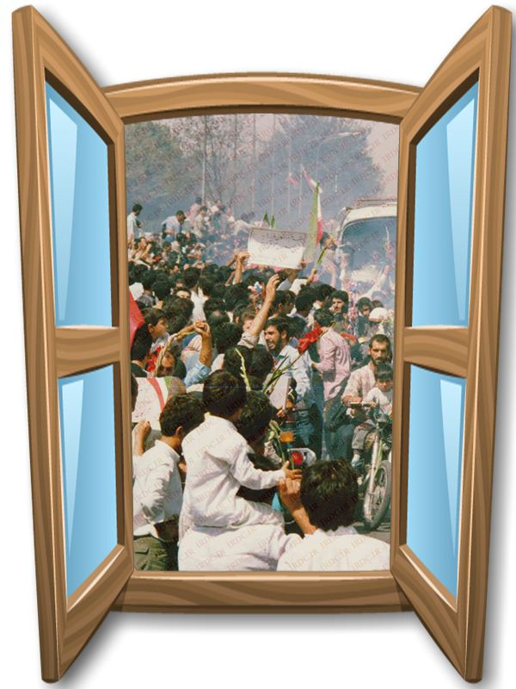


بیست و شش مرداد سالروز بازگشت آزادگان سرافراز
به کشور
بنیادشهیدوامورایثارگران استان کرمان
مروری برخاطرات آزادگان درطول اسارت
معاونت فرهنگی آموزشی
اداره امورفرهنگی وتبلیغات
1399
امام خمینی“ره“
اگر روزی اسراءبرگشتند و من نبودم درود مرا بـه آنها برسانیدو بگوییدخمینی در فکرتان بود

Slide 2

نماز شب ها و دعاها ووفاداریها وایستادگی های افتخارآمیزو تسلیم دشمن نشدن این مردان مقاوم و به فرهنگ قرآن وانقلاب اسلامی و امام پناه بردن و از تاریخ زندگی ائمه
اطهار“ع ”الگو گرفتن و سرافرازانه و پیروزمندانه به آغوش وطن بازگشتن همه و همه در سهایی است که همگان بایددر کلاس مقاومت آنها را بیاموزند تا برای همیش هی تاریخ ملتی سرافراز و سربلند باقی بمانند.
انشاءالله
محمدرضا حسنی سعدی
خاطراتی درموردآزاده های سرافرازی که که درمدّت اسارت به مقام رفیع شهادت نائل شدند.
درس ایستادگی...
اگرسینه ی هریک از آزادگان رمزگشایی شود، خاطرات
مقاومت و مردانگی و ایستادگی و دشمن ستیزی آنها با دهها
داستان رستم و اسفندیار، لیلی و مجنون، فرهاد و شیرین
قصه های هزار و یک شب هماوردی میکند.
اگر همه ی کلمات فرهنگ غنی فارسی را به کار بگیریم،
نمی توانیم صحنه مقاومت سه و نیم ساعته امیرهوشنگ
شاهپسندی که هزار کابل بر پاهایش فرود آمد و سپس
اتوی داغ یکی از پاهایش را جزغاله و دیگری را همانند
گوشت بریان تاول زده ساخت به تصویر بکشیم. مگر تاریخ
می تواند خاطرات شهادت غریبانه ی مرتضی افتتاحی ها و
صادق زاده ها در اسارت را از ذهن خود پاک کند؟

Slide 3
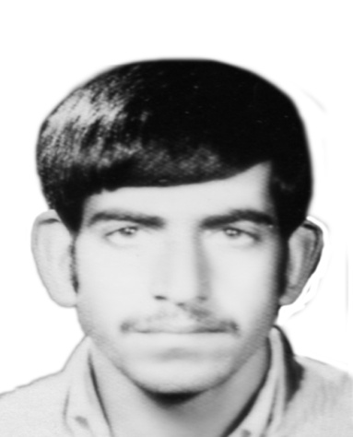
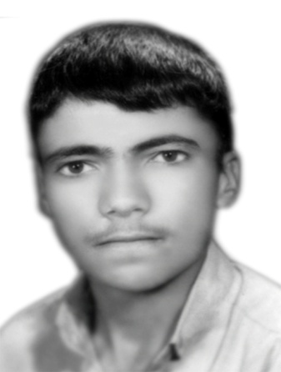
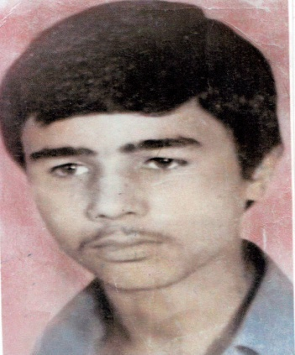
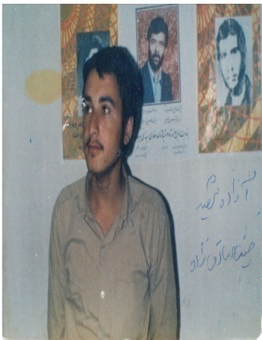
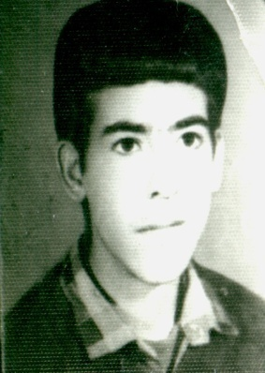
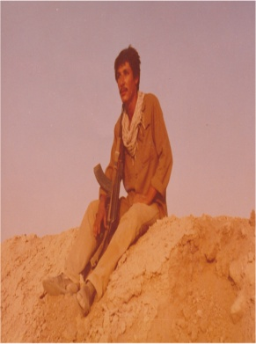
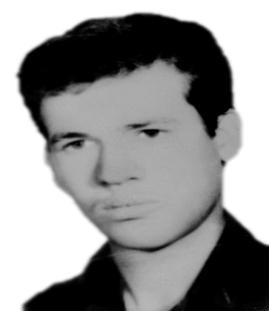
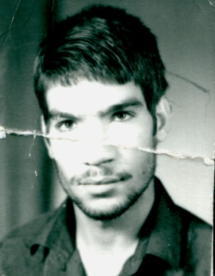
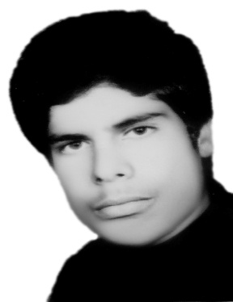
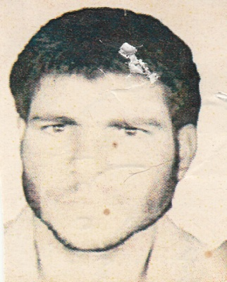
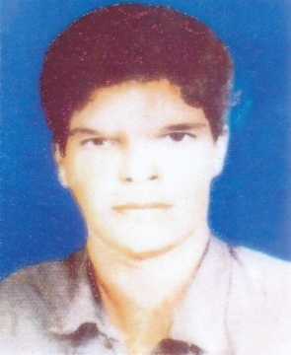
شهیداحمدبختیاری
شهیدامیرحسین حافظی
شهیدحسین صادق زاده
شهیدحمیدسعید
شهیدحمیدرضاصالحی
شهیداحمداکبری پور
شهیدذبیح الله بهاءالدینی
شهیدمرتضی افتتاحی
شهیدمهدی شجاعی
شهیدمهدی قائم آبادی
شهیدیوسف افشاری
عکس آزادگان سرافرازی که درطی اسارت به مقام والای شهادت نائل کردیدند.

Slide 4
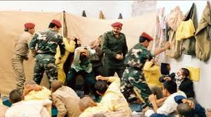
سخت ترین دوران اسارت
مربوط به
سلو لهای بغداد و
اسرای ثبت نام نشده بود
که بعضاً بر اثر شکنجه در هر
آمارگیری متوجه م یشدند که یک نفر زیر پتوست.
به سراغش که می رفتند می دیدند در اثر شکنجه شهید
شده.

Slide 5
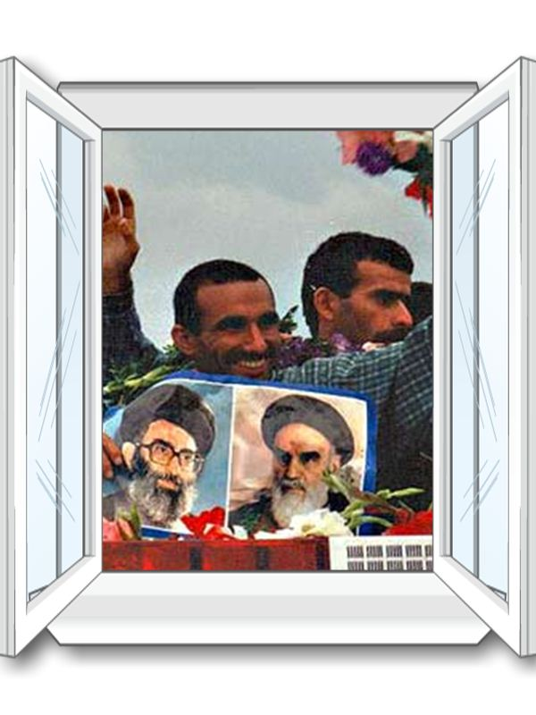
حضورصلیب سرخ به همراهی خانمی بی حجاب
معمولاً ماهی یک بار و گاهی دو سه ماه یک بار نیروهای صلیب سرخ متشکل از چند مرد و یک زن که مسیحی بودند، برای گرفتن یا دادن نام هها به اردوگاه م یآمدند،اما چون این خانم بی حجاب بود، اسرا گفتند ما دیگر به خانواده هایمان نامه نمی دهیم و لزومی ندارد یک زن بی حجاب به میان ما بیاید. پرسیدند: چرا؟ گفتیم:که یا بدون این خانم بیایید و یا ایشان با حجاب بیایند.آنها پذیرفتند که خانم همراه شان با حجاب شود.از آن زمان به بعد هرگاه نیروهای صلیب سرخ می آمدند،این خانم حتی یک تار موی سرش هم بیرون نبود ودر عوض وقتی بین اسرا می آمد با اطمینان و آرامش حضو رمی یافت ولی عراقیها همیشه خیره به او نگاه میکردند.
15اسیر و آزاده قطع نخاع سخت ترین دوران زندگی
خود را در اردوگاهها می گذراندند به گونه ای که با
یک فرغون جابجا می شدند.
3 نفر از این عزیزان کرمانی
بودند.
شهید محمدرضایی سرداری، غلامعلی محمدی و
علی حاج علیزاده.
ضمن این که 1284 نفر آزاده کرمانی برای همه ی ما
قهرمانند.
اما اکنون 218 نفر از آنان جایشان در بین ما
خالی ست.
روحشان شاد.
81 نفر از آزادگان کشور بیش از 10 سال اسارت را تحمل کردند.

Slide 6
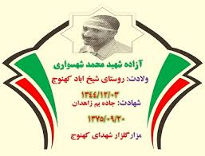
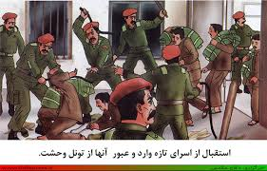
16ساله بود که به اسارت درآمد. او مقاوم بود وصبور. سه ساعت و نیم شکنجه شد.
هزار کابل به کف پاهایش زدند، اتوی داغ را به کف پاهای اوکشیدند که در نهایت یکی از پاهایش کاملاً سوخت و مدتها گوشت اضافه میآوردشاهپسندی 6 ماه نمی توانست روی پای خود راه برود.
در هنگام برش گوشت اضافه می گفت: چیدن این گوشتها از شکنجه ها برایم بدتر است. مقاومت او درحدی بود که
افسر عراقی وی را فوق بشرخطاب می کرد.
گوشه ای ازخاطرات آزادگانی که دراسارت به مقام والا ی شهادت نائل شدند.
هنگام اسارت یکی از رزمندگان 17 ساله به شدت مجروح
شد و به خاطر خونریزی زیاد، به شدت تشنه بود و آب
طلب م یکرد. کسی به این درخواست او توجهی نمی
کرد. در حالی که این نوجوان مجروح به خون نیاز داشت.
در همین حین یک درجه دار عراقی به او گفت: آبجو
می خواهی برات بیارم؟
آن رزمنده مجروح در حالی که درد او را کلافه کرده بود
گفت: نه، حالم به هم میخوره، آب میخوام.رزمنده ی مجروح ما درهمان حالِ تشنه گی به شهادت
رسید و او را همانجا دفن کردند.
\

Slide 7
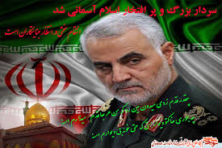
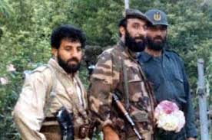
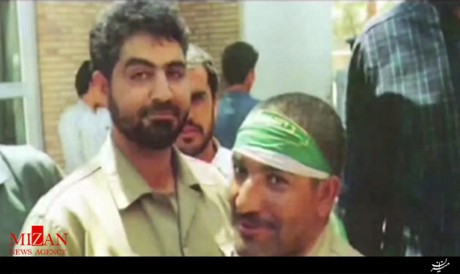
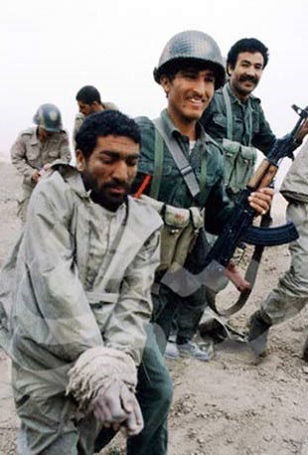
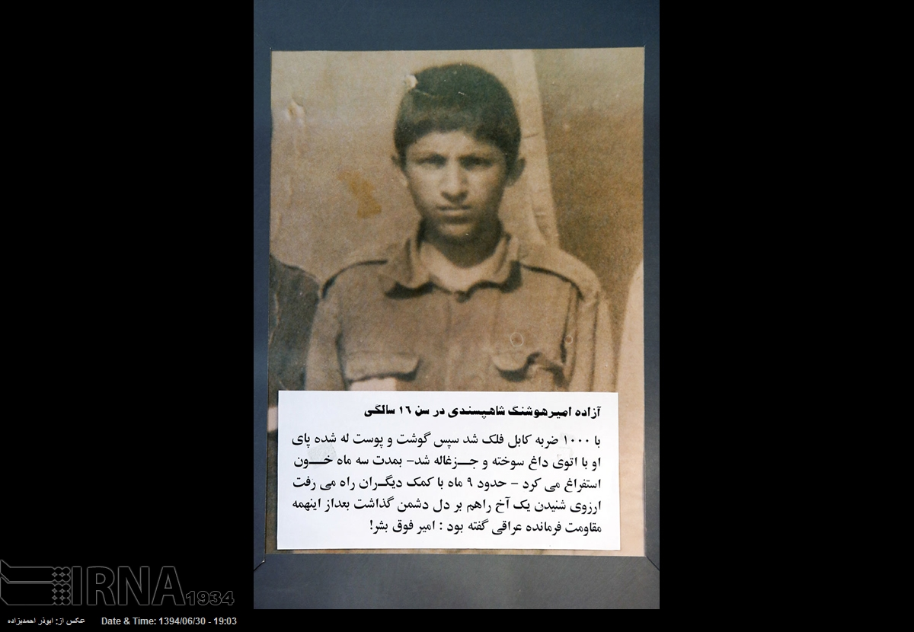
افتخارماسردارشهیدسپهد حاج قاسم سلیمانی...
بخشی از یادداشت سردار حاج قاسم سلیمانی بر کتاب «آن
بیست و سه نفر » نوشته ی احمد یوسف زاده:
به کرمانی بودنم افتخار می کنم، ازداشتن گوهرهایی
همچون «شهسواری » که فریاد مرگ بر صدام، ضد
اسلام را در چنگال دشمن سر داد و نشان داد به خوبی
درس خود را از مکتب امام سجاد(ع) آموخته است
و «امیر شاهپسندی » که بر
گوشتهای بر اثر شلاق
فروریخته ی او اطو کشیدند.
و «احمد یوسف زاده ، زاده خوش مستقیمی وحسنی و.... که از اسارت عظمت آفریدند.

Slide 8
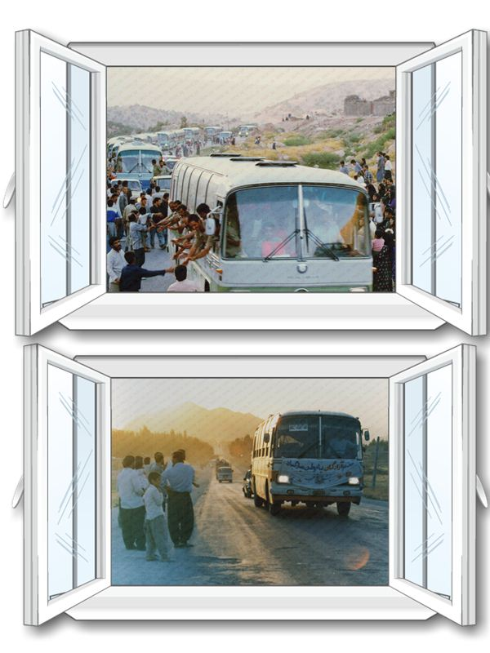
خداباماست...
وقتی با دست ها و چشمان بسته از بیمارستان الرشید مراخارج میکردند، به صحبت های چند روز قبل «توفیق
احمد » فکر می کردم که می گفت: سید، من روزی فهمیدم خدا با ما نیست که «هشام الفخری » در مقر تیپ413 در منطقه قلعه دیزه سه اسیر ایرانی را سوار بر هلیکوپتر کرد و از فرازآسمان به پایین پرت کرد.این قساوت قلب هشام را همه ی نظامیان عراقی می دانند.و روزی فهمیدم خدا با شماست که در عملیات شلمچه نیروهای تیپ 47 پیاده عراق در منطقه ی ابوالخصیب اشتباهاًبا یکدیگر درگیر شدند و آن همه تلفات از هم گرفتند.
کتاب «پایی که جا ماند »
سیدناصر حسینی پور

Slide 9
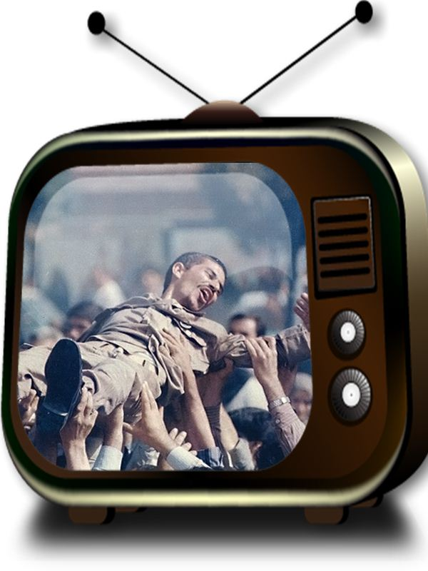
وقتی گروه تفحص پیکر او را تحویل می گرفتند سرهنگ
عراقی گریه می کرد و می گفت: ما چه افرادی را کشتیم!
بدن سالم محمدرضا را در گلزار شهدای قم به خاک
سپردند. مادرش راز سالم ماندن پیکر او را این گونه از
زبان همرزم شهید نقل م یکند: «راز سالم ماندن ایشان
در چهارچیز است: هیچ وقت نماز شب او ترک نم یشد،
بر غسل جمعه مداومت داشت، دائماً با وضو بود. وقتی
زیارت عاشورا م یخواند با دست اشکهایش را به بدنش
می مالید....
شهیدی بابدن سالم
مرداد 81 بود که 570 شهید به کشورمان تحویل شد.درآن روزها وقتی که در عراق یک یک قبرها باز می شدو پیکرهای پاک شهدا تحویل نماینده ایران می شدبه قبرشماره 128 ردیف 18 رسیدند. پیکر پاک شهید محمدرضاشفیعی زاده به گونه ای بود که گویی همین امروز شهیدشده. چهره ای آرام، موهای تاب دار مشکی، محاسنی کوتاه،لبهای خشکیده، حتی جراحت شکمش تازه بود.
صدام ملعون و مسئولین حزب بعث با خبر شدند. دستور میدهند جنازه،چند روز زیر آفتاب بماند. برای تجزیه روی آن آهک بریزند. این کار را می کنند، ولی جسد هم چنان سالم می ماند..

Slide 10
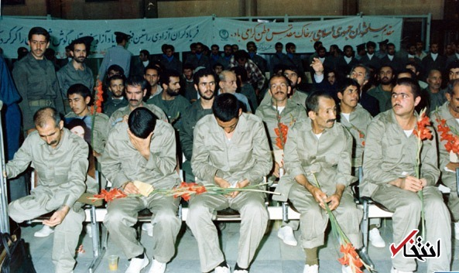
ستوان حمید مبهوت سرش را به علامت تایید تکان می دادو به فکر فرو رفته بود.
جعفر ادامه داد:
ما با عشق به خدا و اهل بیت(ع) در جبهه با شما جنگیدیم و از اونا کمک خواستیم اماهمین
اهل بیت (ع)
تو کشور شما چقدر مظلومند.
مهریه حضرت زهراسلام الله علیها
جعفر در جواب سؤال ستوان حمید که پرسیده بود، شماایرانی ها چه طور در آن سرمای زمستان از اروند رود گذشتیدو به فاو رسیدید، گفته بود: از خدا و اهل بیت(ع) کمک خواستیم جعفر از غواصان عملیات والفجر هشت صحبت کرد.ستوان حمید که اززمستان سال 64 خاطرات تلخی داشت،جعفر را سؤال پیچ کرده بود. جعفر به ستوان حمیدکه دلش می خواست ازآن سوی خاکریزها و آن چه آن شب درآب های اروندگذشته بودنبداند،گفت: سیدی،وقتی قاسم سلیمانی فرمانده لشکر 41 ثارالله، غواصان بسیجی رو تو اون سرما کنارآب اروند جمع می کنه، به بچه های غواص می گه:
این آب رومی بینید، این آب مهریۀ فاطمه زهرا(س)است. خدارو به حق مهریۀ حضرت فاطمه (س) قسم بدید که امشب از این آب بگذرید و دل امام رو شاد کنید.حالا می خوای فاطمه (س)کمکتون نکنه؟

Slide 11
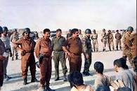
سراپا اگر زرد و پژمرد ه ای
ولی دل به پاییز نسپرده ایم
چو گلدان خالی لب پنجره پراز خاطرات ترک خورده ایم
اگر داغ دل بود،ماخورده ایم
اگرداغ،شرط است،ما برده ایم
اگر دشنه ی دشمنان، گردنیم
ا گر خنجر دوستان ، گُرد ه ایم
گواهی بخواهید، اینک گواه
همین زخم هایی که نشمرده ایم
دلی سربلند و سری سر به زیر
از این است،عمری به سربرده ایم قیصر امین پور
سلطان پرواز...
در آمریکا آموزش دیده بودو نفر اول دوره ی خلبانی شده بود، آمریکائی ها به او لقب سلطان پرواز را داده بودند... در زمان جنگ از تیزپروازان هوانیروز بود... آن روز بعد ازبمباران پادگان العقده هواپیماشو میزنن و علی اسیرمی شود. چون که نیروی هوایی ارتش جمهوری اسامی ایران در نخستین ماه جنگ ضربات مهلکی به ماشین جنگی عراق واردکرده بود،صدام ملعون دستور می دهد تا برای ایجاد ترس و وحشت توی دل خلبانان کشورمون دو ماشین جیپ از دو طرف، باطنا ب هایی که به بدن علی بسته بودند، بدنش رو دو نیم کنند بعدش هم نیمی از پیکر مطهرش را در نینوا و نیمه ی دیگرش را در موصل عراق دفن می کنند عراقیها تا سال ها این موضوع را علنی نکردند تا این که در خرداد 1370 بر اساس گزار شهای عملیاتی و اطلاعاتی و اظهارات دیگر اسرای آزاد شده چگونگی به شهادت رسیدنخلبان علی اقبالی دوگاهه
فاش می شود.

Slide 12
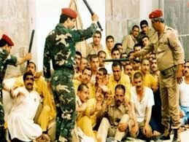
موش های گوشت خوار...
توی اسارت، عراقیها برای تضعیف روحیه ی ما فیلمهای زننده پخش می کردند، یه روز یکی از بچه ها به نشانه اعتراض تلویزیون را خاموش کرد، عراقیها او را گرفتندو بردنش بیرون... هیچ کس ازش خبر نداشت. برای
استراحت ما رو فرستادن به حیاط اردوگاه. وارد حیاط که شدیم اون بسیجی را دیدیم یه چاله کنده بودند و تا گردن گذاشته بودنش داخل چاله فقط سرش پیدا بود. شب که شد صدای الله اکبر و ناله های اون بسیجی بلند شد. همه
نگران بودیم. صبح که شد گفتند شهید شده. خیلی دنبال علت ناله و فریاد دیشبش رو بدونیم وقتی یکی از نگهبانان علتش رو گفت، مو به تنمون راست شد
می گفت: زیرخاک این منطقه موشهای صحرایی گوشت خوار وجود دارد.
موشها حس بویایی قوی دارن وقتی
متوجه دوستتون شدن بهش حمله کردن و گوشت بدنش رو خوردند.

